Slide 1
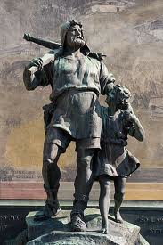
Guglielmo Tell
Michele e Nalu presentano
Il nostro eroe nazionale

Slide 2
La nascita della Svizzera
La storia di Guglielmo Tell affonda le sue radici nelle origini della Svizzera.
Verso la fine del 1200, al centro del nostro paese, ci sono tre vallate unite da un lago. Sono i paesi di Uri, Svitto e Untervaldo, chiamati con il nome di Waldstätten.
Queste comunità sono sottomesse al Sacro Romano Impero, alla cui testa vi è la famiglia degli Asburgo.
L’amministrazione di queste terre è in mano ai balivi, che sono i rappresentanti degli Asburgo.

Slide 3
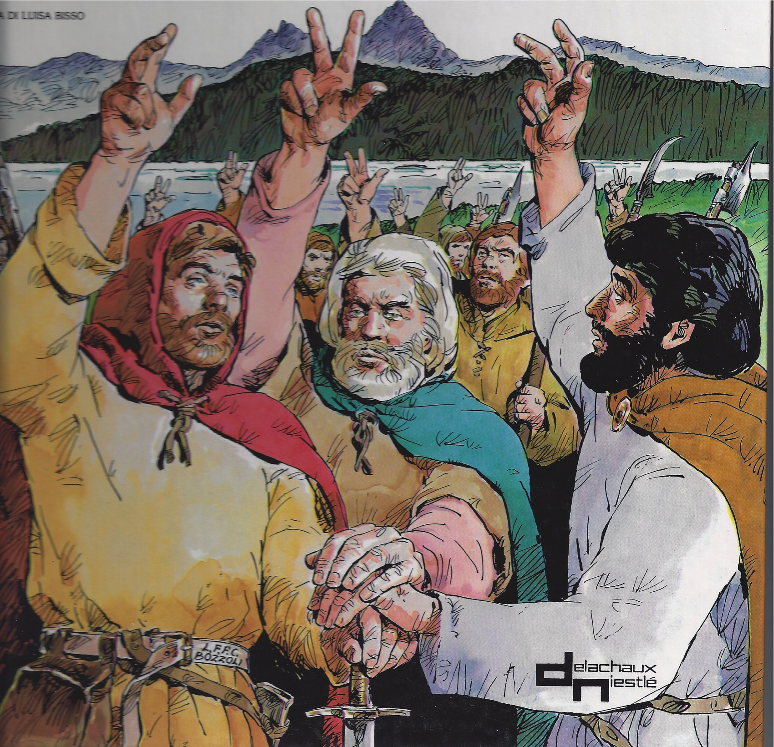
Gli abitanti di Waldstätten non sopportano l’autorità dei balivi, che approfittano troppo del loro potere e sono spesso ingiusti.
Una vittima dei loro soprusi, Werner Stauffacher, cittadino importante di Svitto, incontra altri due rappresentanti di Uri e Untervaldo. Insieme decidono di unirsi per opporsi alle ingiustizie degli Asburgo.
Nel nome del Signore, facciamo leale promessa di prestarci aiuto reciproco con tutte le nostre forze…!
Nell’agosto del 1291 si riuniscono al Grütli, un prato ai bordi del lago dove giurano solennemente di unirsi per scacciare i balivi.

Slide 4
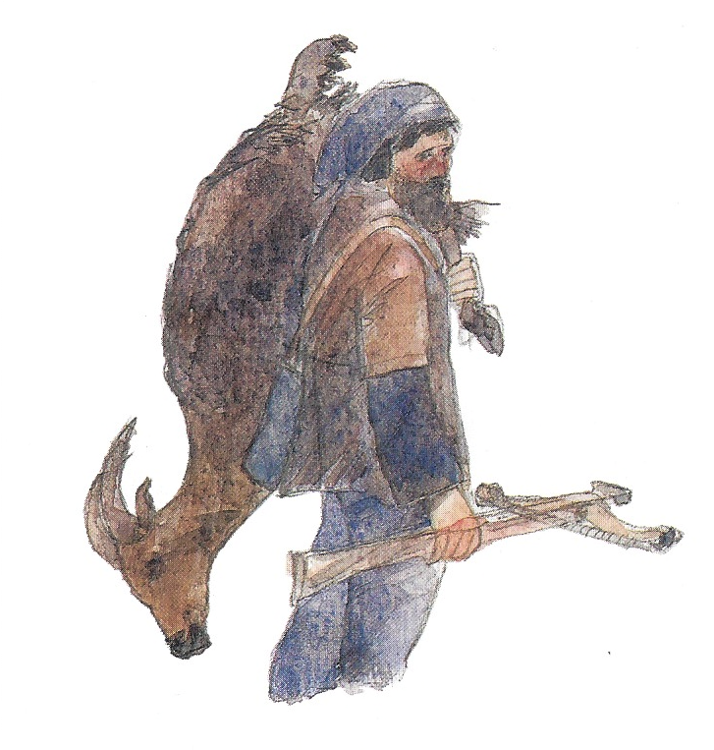
Guglielmo Tell
Guglielmo Tell, cacciatore e padre di famiglia, abile nell’usare la balestra, è un eroe mitico di questo tempo, un simbolo di giustizia e coraggio.
Oggi ho ucciso un bel cervo…andrò a venderlo domani con mio figlio ad Altdorf!

Slide 5
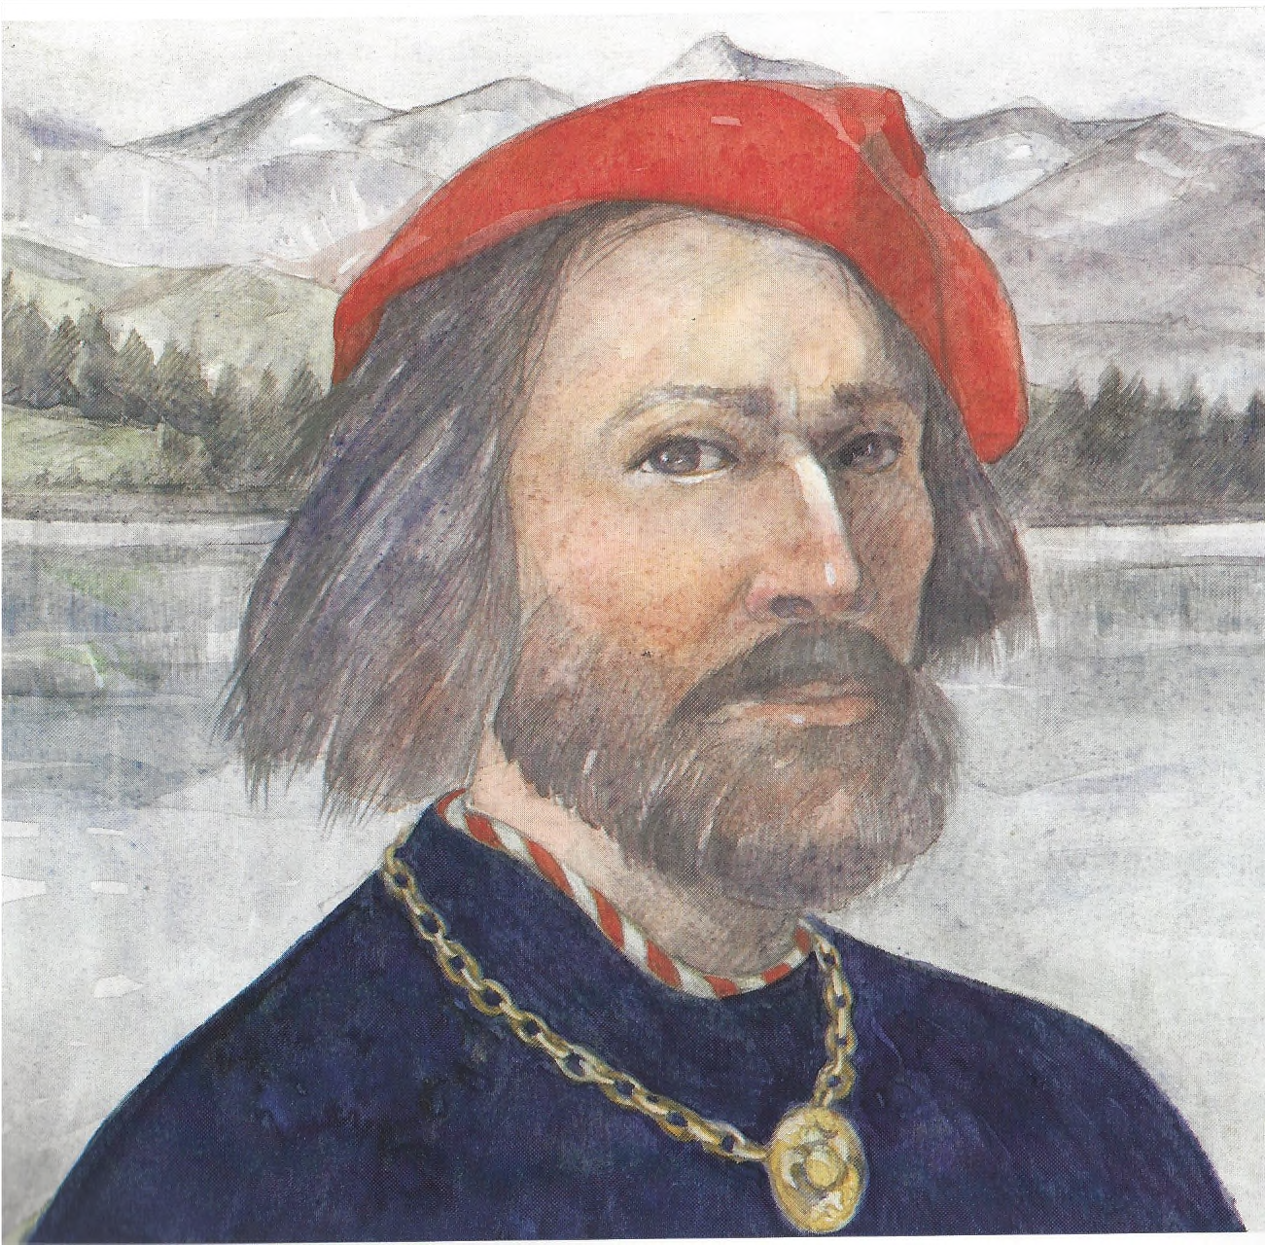
Siamo nel 1307: il balivo che governa queste terre è Konrad Gessler. Egli, per mettere alla prova la fedeltà della gente, ha fatto piazzare un’asta sulla piazza di Altdorf e posato sulla cima un cappello imperiale…
Chi passerà davanti a questa asta dovrà togliersi il cappello e inchinarsi, altrimenti verrà arrestato e condannato a morte!

Slide 6
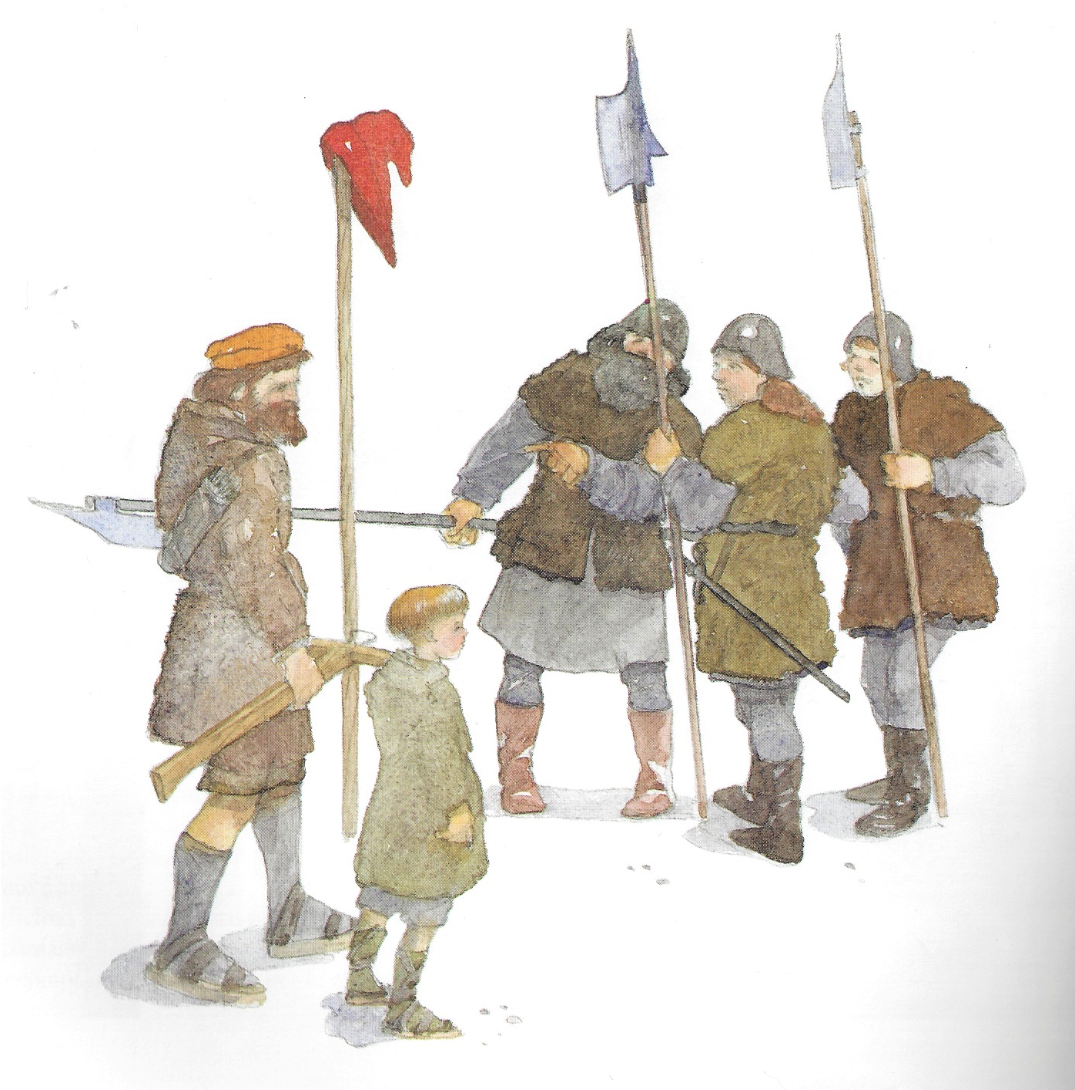
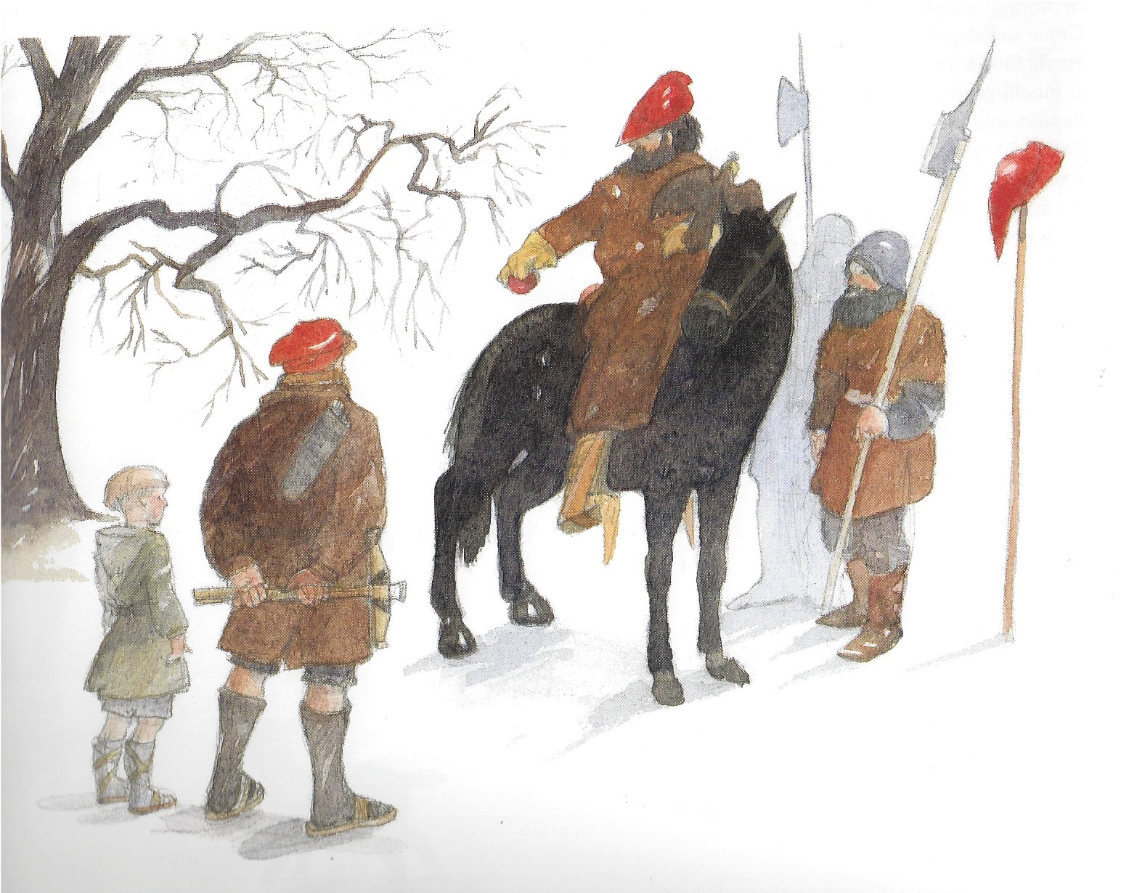
Ma quel giorno, Guglielmo Tell…
Non mi inchinerò davanti a questo cappello!
Arrestiamolo e portiamolo a Gessler!
Per punirti ti condanno a colpire con la balestra una mela posata sulla testa di tuo figlio!

Slide 7
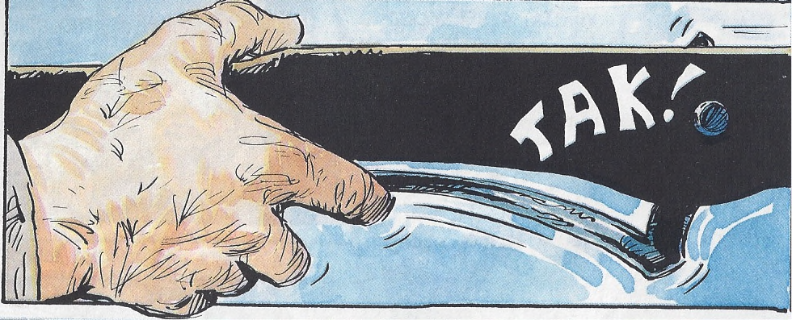
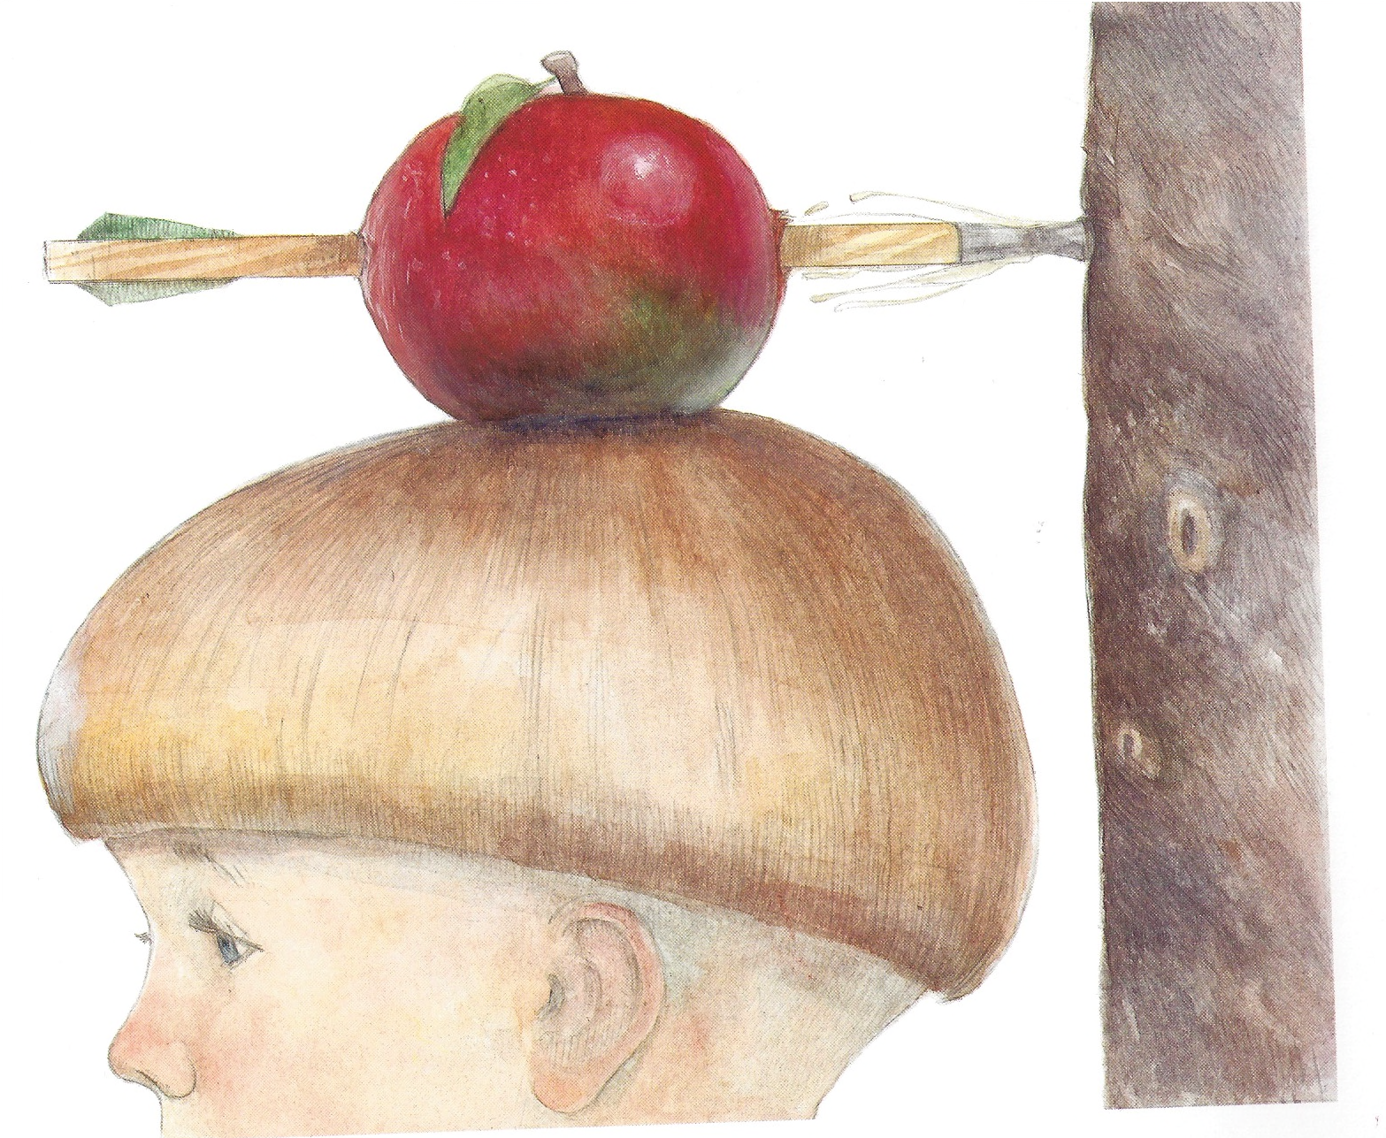
Tell, ottimo tiratore, prende la sua balestra e come tutti sappiamo centra la mela!
Fiuuuuh! L’è miga pö tant bell, vess fiö dal Guglielmo Tell!

Slide 8
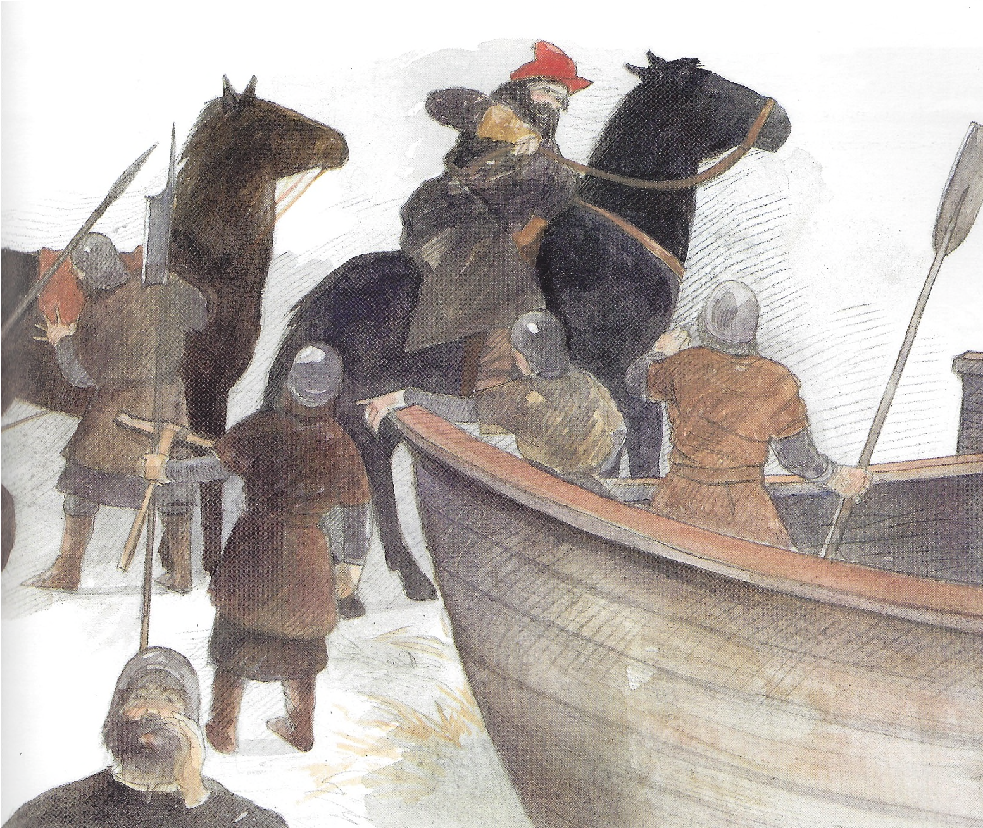
Ma Guglielmo Tell sotto la giacca nasconde un’altra freccia: era destinata a Gessler, se avesse sbagliato mira e ucciso il figlio.
Arrestate quest’uomo! Portiamolo con una barca alla prigione di Küssnacht!

Slide 9
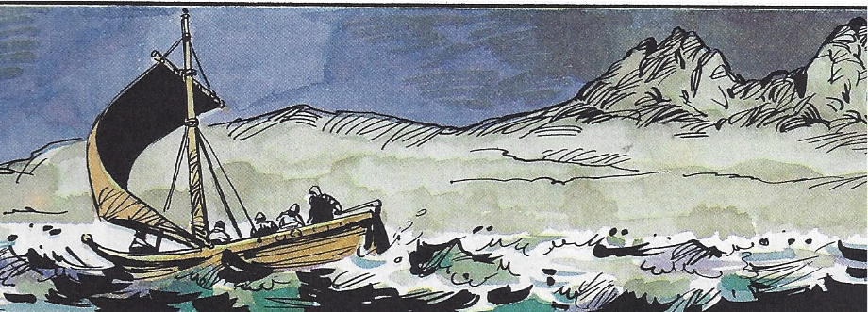
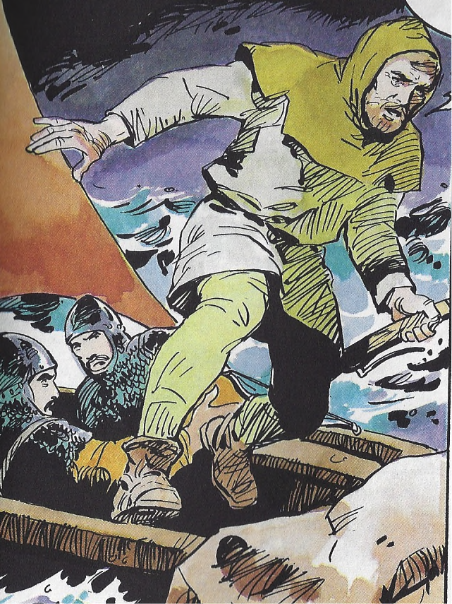
Ma il lago è in tempesta, la barca rischia di naufragare…
… le guardie liberano Tell, abile timoniere, sperando che le aiuti a salvarsi. Egli porta a riva la barca, salta a terra e la rimanda al largo con un potente calcio.
Buon viaggio! Gessler, se non affoghi ti ucciderò!

Slide 10
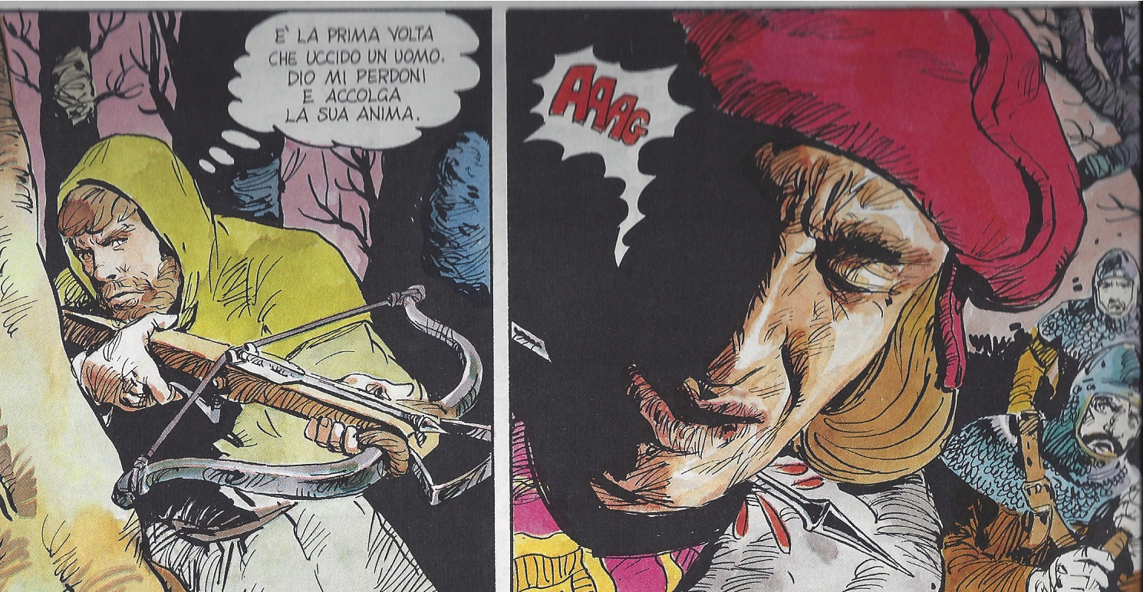
Gessler sopravvive alla tempesta. Ma tre giorni dopo, Tell imbraccia di nuovo la balestra, e neanche questa volta sbaglia mira: il balivo è colpito e ucciso.
Anche questa volta non fallirò!
Così si immagina e si racconta la vicenda di Guglielmo Tell, primo passo verso l’indipendenza della Confederazione dal Sacro Romano Impero.

Slide 11
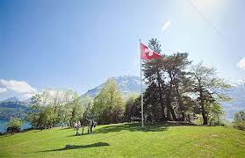
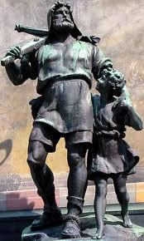
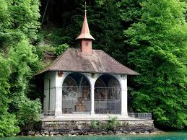
Curiosità 1
Forse le cose non sono andate proprio così…ma Guglielmo Tell resta il simbolo della lotta del popolo svizzero contro il potere malvagio dell’imperatore e dei suoi rappresentanti.
I luoghi teatro della vicenda si possono visitare ancora oggi:
Il praticello del Grütli
La piazza di Altdorf, dove si trova una statua di Guglielmo Tell con il figlio (1895)
La Tellsplatte, la riva presso Sisikon dove Tell approdò e diede un calcio alla barca di Gessler; ora vi è una cappella.

Slide 12
Curiosità 2
La leggenda di Guglielmo Tell ha ispirato il mondo dell’arte in vari modi:
- Lo scrittore Friedrich Schiller, nel 1804, scrisse il dramma Wilhelm Tell.
- Nel 1829 Gioacchino Rossini compose l’opera lirica Guglielmo Tell, rappresentata ancora oggi.
- Nel 1971 Max Frisch scrisse Wilhelm Tell für die Schule, dove immagina in modo diverso la figura dell’eroe svizzero.
- Sono stati fatti due film per il cinema e due per la televisione.
- Nel 1999 il cantautore Davide Van de Sfroos scrisse la canzone “Il figlio di Guglielmo Tell”.
- Sono numerosi anche i quadri che raffigurano la vicenda e le statue dell’eroe.

Slide 13
FINE !
GRAZIE PER LA VOSTRA ATTENZIONE !!!
Michele e Nalu ☺

